Slide 1

MÓDULO 3 · TRABALHO, ENERGIA E QUANTIDADE DE MOVIMENTO · AULA 39
Sistemas Dissipativos
O papel do atrito e do calor
Sistemas Dissipativos (O papel do atrito e do calor)

Slide 2
Para começar
Um objeto que desce uma rampa COM atrito chega embaixo com a mesma velocidade que chegaria numa rampa idêntica sem atrito?
POSSOR · Trabalho, Energia e Quantidade de Movimento · Aula 39
2

Slide 3
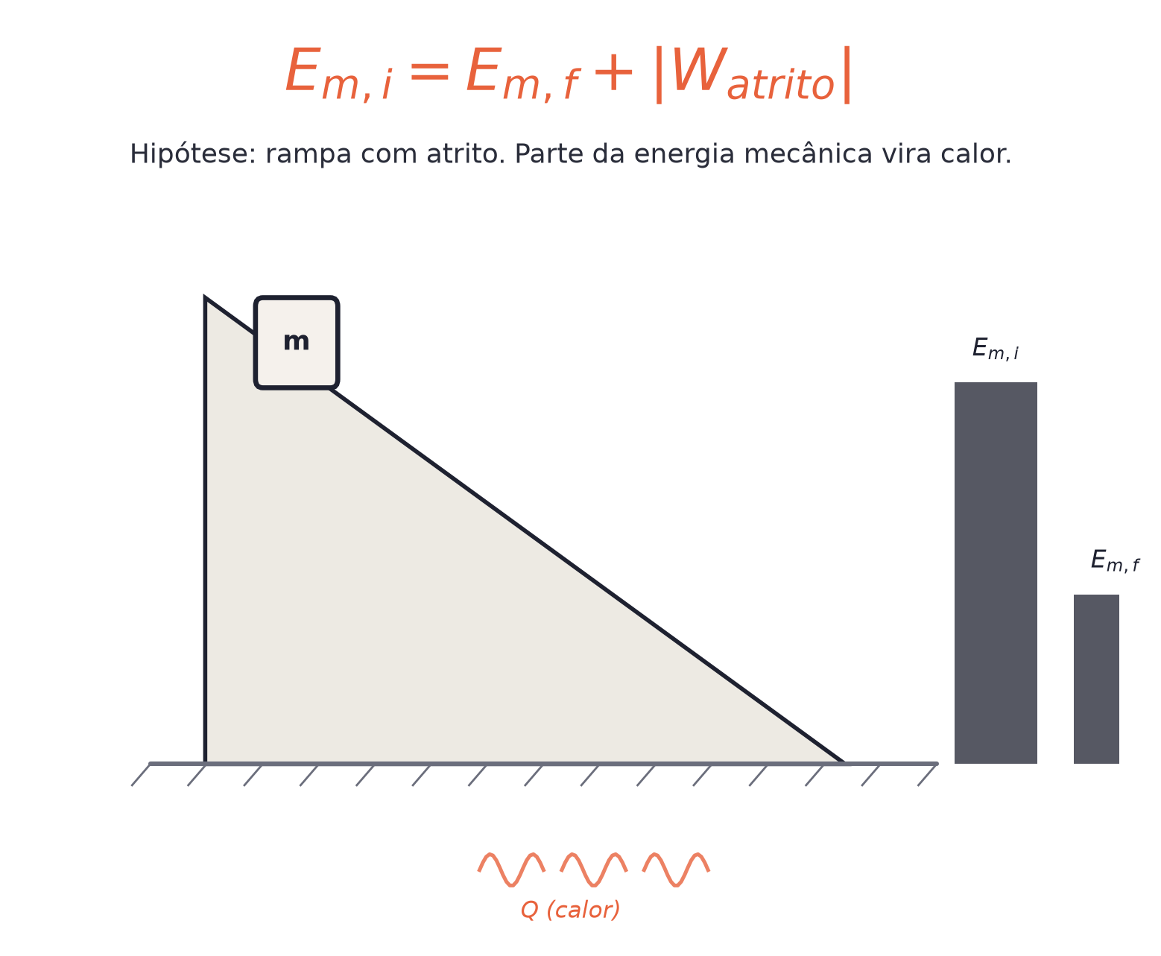
O conceito central
Com atrito, a energia mecânica NÃO se conserva — parte dela vira calor, mas a energia total nunca desaparece.
POSSOR · Trabalho, Energia e Quantidade de Movimento · Aula 39
3

Slide 4
Como funciona
A diferença entre Em inicial e final é exatamente igual ao módulo do trabalho do atrito.
• Em_{inicial} = Em_{final} + módulo de W_{atrito}
• Quanto mais atrito ao longo do caminho, mais energia mecânica dissipada
POSSOR · Trabalho, Energia e Quantidade de Movimento · Aula 39
4

Slide 5

Cuidado com essa armadilha
Energia "perdida" para o atrito não é energia destruída — ela se transforma em energia térmica, aquecendo as superfícies.
POSSOR · Trabalho, Energia e Quantidade de Movimento · Aula 39
5

Slide 6
Exemplo resolvido
Um bloco de 4 kg desce 2 m numa rampa com atrito e chega embaixo a 4 m/s (g=9,8 m/s²).
Em_{inicial} = m·g·h = 78,4 J
Em_{final} = m·v²/2 = 32 J
Energia dissipada = 46,4 J
POSSOR · Trabalho, Energia e Quantidade de Movimento · Aula 39
6

Slide 7
Roteiro de hoje
1
Pergunta inicial
2
Em diminui com atrito
3
Exemplo resolvido
4
Exercícios
POSSOR · Trabalho, Energia e Quantidade de Movimento · Aula 39
7

Slide 8

Hora dos Exercícios — Fixação
QUESTÃO 1
Um bloco de 4 kg desce 2 m de altura numa rampa com atrito (g=9,8 m/s²) e chega embaixo a 4 m/s. Calcule a energia mecânica dissipada pelo atrito (considere velocidade inicial nula e altura final zero).
💡 Dica
Calcule a energia dissipada como a diferença entre Em inicial e Em final.
POSSOR · Trabalho, Energia e Quantidade de Movimento · Aula 39
8

Slide 9

Gabarito e Encerramento
Resposta
Em_{inicial} = Ep = m·g·h = 4×9,8×2 = 78,4 J. Em_{final} = Ec = m·v²/2 = 4×4²/2 = 32 J. Energia dissipada = 78,4 - 32 = 46,4 J.
Resumo da Aula
Energia mecânica pode diminuir, mas energia total nunca é criada nem destruída.
• A energia "perdida" pelo atrito sempre vira calor.
Próxima aula: Potência Mecânica — o quão rápido se realiza trabalho.
POSSOR · Trabalho, Energia e Quantidade de Movimento · Aula 39
9

